Slide 1
E-knihy De Gruyter
Centrum informačních a knihovnických služeb
Odbor informační podpory studia a výzkumu
i-servis@vse.cz

Slide 2
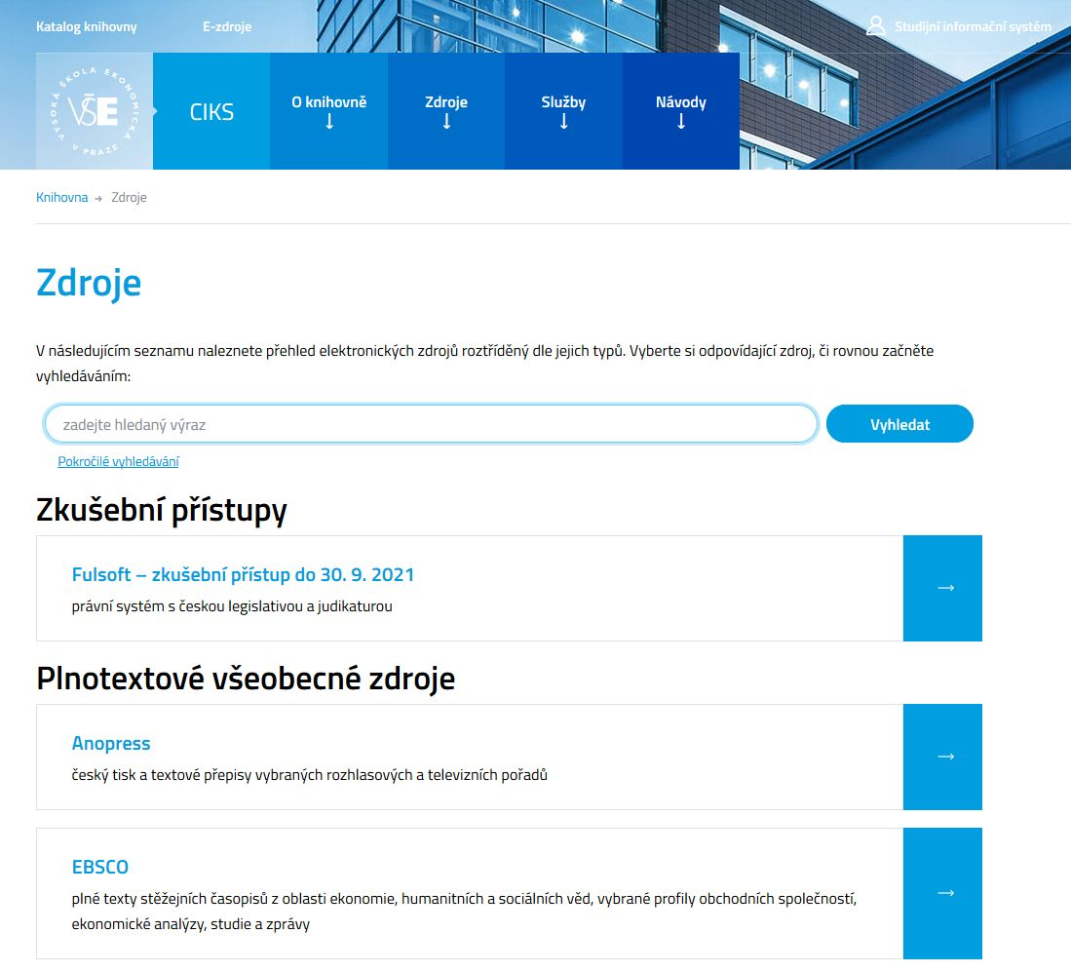
knihovna.vse.cz/zdroje

Slide 3
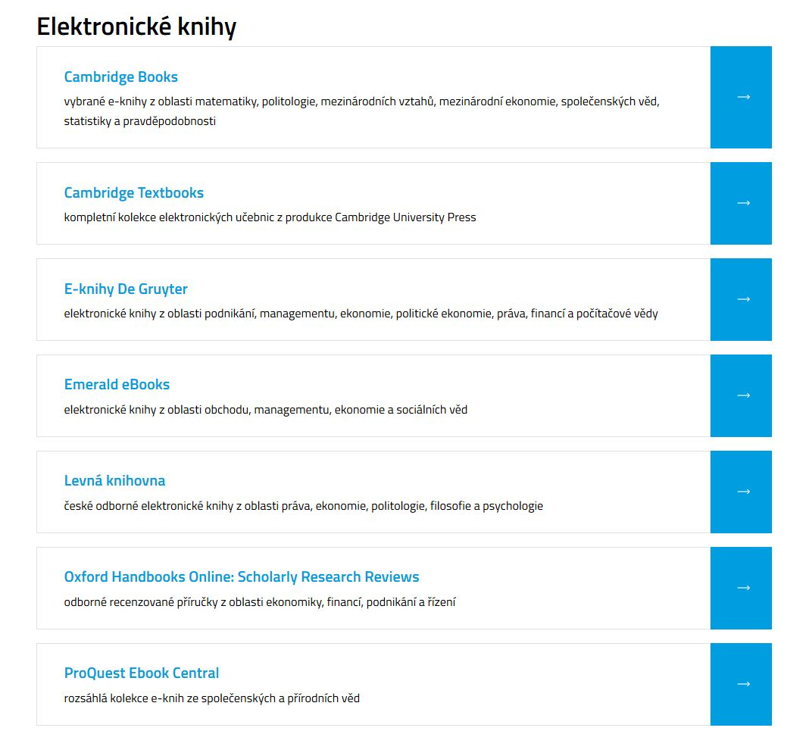
spuštění, informace

Slide 4
Co obsahuje kolekce E-knihy De Gruyter
elektronické knihy vydavatelství De Gruyter z oblasti podnikání, managementu, ekonomie, politické ekonomie, práva, financí a počítačové vědy a dále vybrané publikace prestižních univerzitních vydavatelství
v rámci platformy De Gruyter jsou nabízeny i nepředplacené tituly, proto je nutné u vyhledávacího okénka v pokročilém vyhledávání označit volbu „Show licensed“, pokud chcete získat kompletní plné texty

Slide 5
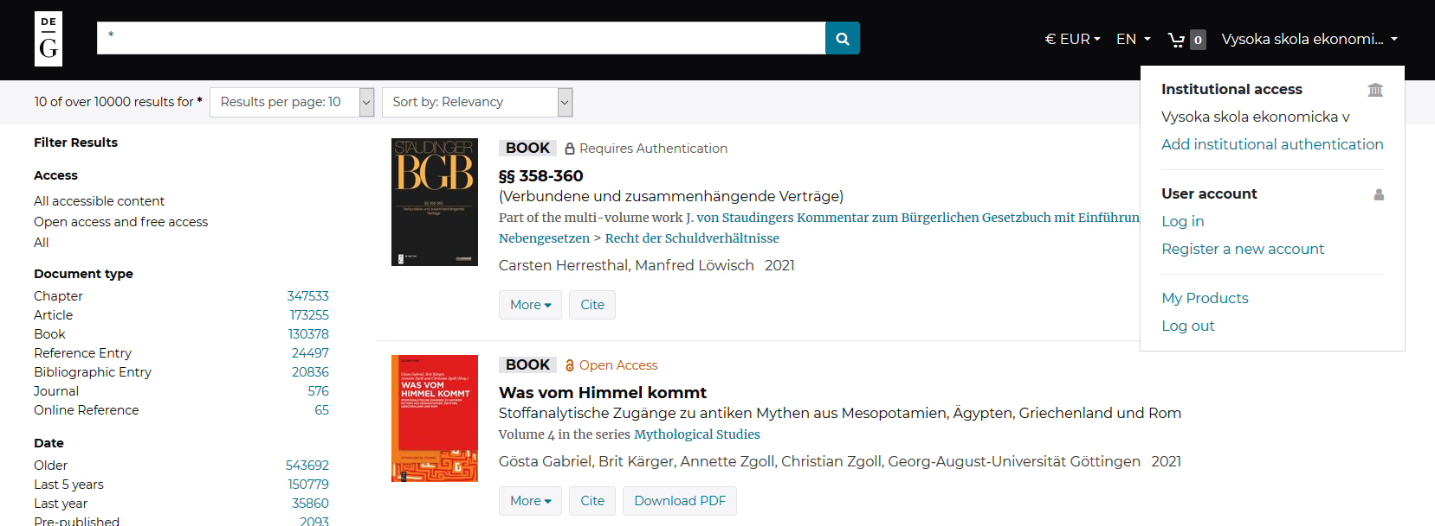
Zobrazení a prohlížení předplacených e-knih

Slide 6
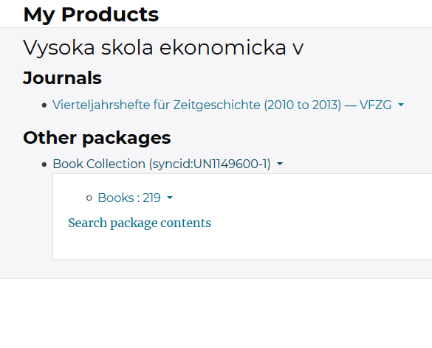
nejprve kliknout na „Book Collection“
po rozbalení dalšího menu kliknout na „Search package contents“

Slide 7
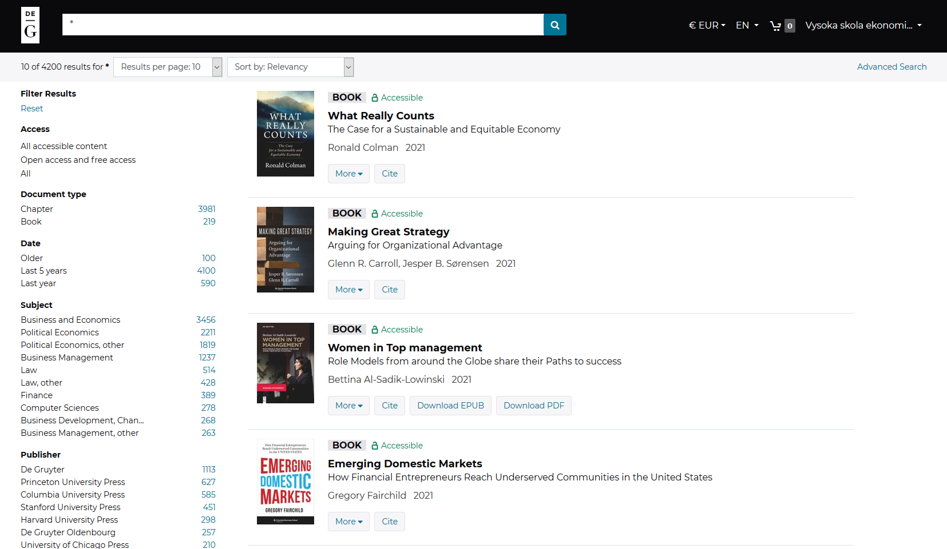

Slide 8
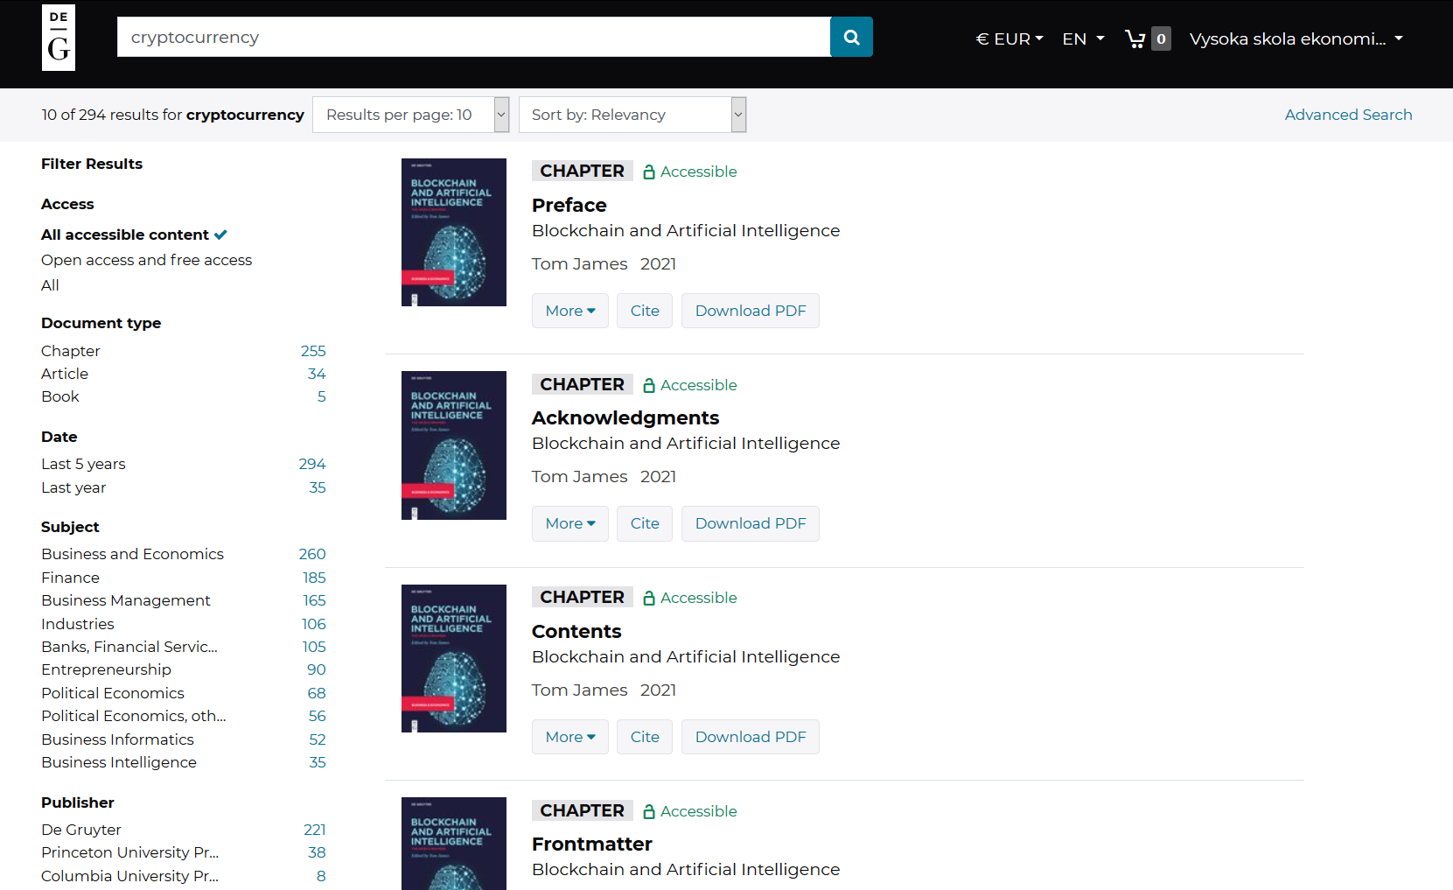
Hledání
zadání dotazu
volba pro preferenci hledání pouze v předplaceném obsahu

Slide 9
Výsledky hledání
možnosti filtrování výsledků
kliknutím na název nebo obálku e-knihy se zobrazí detailní záznam e-knihy

Slide 10
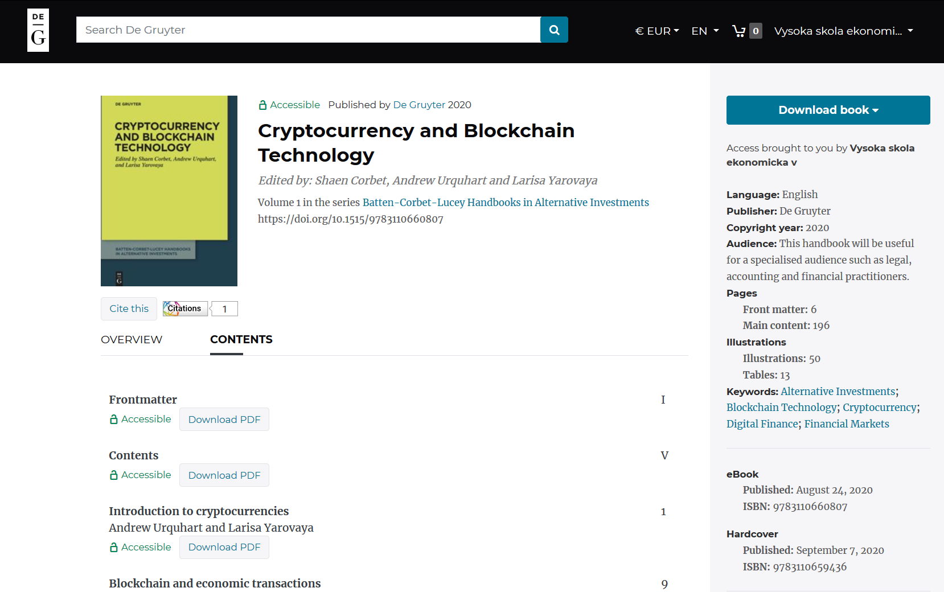
Detailní záznam e-knihy
volby pro stáhnutí plného textu
interaktivní obsah e-knihy
Notes:
Možnost přímého čtení, nebo stažení do počítače.

Slide 11
Přístup do databáze: knihovna.vse.cz/zdroje Konzultace a poradenství: Centrum informačních a knihovnických služeb VŠE i-servis@vse.cz

